Slide 1
Jiang Bingbing (employee ID: zwx201803)
2017.7.20
Liu Lican
(employee ID: 00180730)
New
Zhang Yue
(employee ID: zwx635169)
2019.3.18
Liu Lican
(employee ID: 00180730)

Slide 2
Introduction to the Agile Controller-DCN

Slide 3
This course describes the positioning, functions, application scenarios, standards, and protocols of the Agile Controller-DCN.
Notes:
Традиционная сеть:
Конфигурация интерфейса командной строки
Разрозненная платформа
Управление устройствами по одному
Независимое планирование физических и виртуальных сетей
Отсутствие глобальной картины событий
SDN-сеть
Автоматическое управление:
Конфигурация на основе графического интерфейса
Открытая архитектура
Управление и контроль на основе приложений
Глобальная визуализация
Traditional Network:
CLI configuration
Scattered platform
Device management one by one
Independent scheduling of physical and virtual networks
Global invisibility
SDN network
Automatic management:
GUI-based configuration
Open architecture
Application-based management and control
Global visibility

Slide 4
Upon completion of this course, you will be able to:
  Understand basic information about the Agile Controller-DCN.
  Understand functions of the Agile Controller-DCN.
  Be familiar with application scenarios of the Agile Controller-DCN.
  Be familiar with standards and protocols with which the Agile Controller-DCN complies.

Slide 5
Introduction to the Agile Controller-DCN
Functions of the Agile Controller-DCN
Application Scenarios of the Agile Controller-DCN
Standards and Protocols of the Agile Controller-DCN

Slide 6
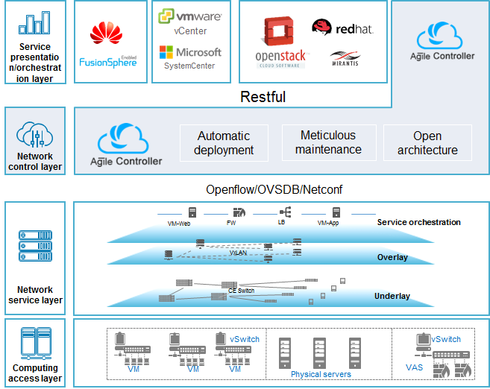
Positioning : Super Brain
The Agile Controller-DCN is a new-generation SDN controller oriented to the data center network (DCN).
The Agile Controller-DCN has a new open and reliable architecture and is a core component in the data center SDN solution.
The Agile Controller-DCN provides application-based network automation to simply network deployment.
The Agile Controller-DCN can seamlessly interconnect with mainstream cloud platforms and computing management platforms. It also supports reliable distributed clustering and multi-DC disaster recovery mechanisms.
Notes:
Уровень представления и оркестровки службы реализует сетевую оркестровку, предоставление службы и совместное планирование ресурсов вычислений или хранения, а также сетевых ресурсов. Совместное предоставление услуг реализуется посредством взаимодействия с облачной платформой, клиентским порталом или графическим интерфейсом Agile Controller-DCN.
Уровень управления сетью реализует централизованное управление физическими и виртуальными сетями. Agile Controller-DCN взаимодействует со стандартной облачной платформой через северные интерфейсы. Он также поддерживает оркестровку служб, сетевое моделирование и автоматическое развертывание сетевых служб. Agile Controller-DCN управляет и контролирует физические и виртуальные сети через стандартные южные интерфейсы, такие как интерфейсы OpenFlow, OVSDB и NETCONF.
Уровень сетевых служб поддерживает фабрики на основе сетевых, гибридных или хост-оверлейных VXLAN, стекирование сетевых устройств, сетевое взаимодействие M-LAG, шлюзы VXLAN типа «активный-активный» и автоматизацию служб от уровня 4 до уровня 7.
Уровень доступа к вычислениям отвечает за вычисления и пул ресурсов хранения. Он также поддерживает основные платформы виртуализации и автоматическую инициализацию сети физических серверов.
The service presentation and orchestration layer implements network orchestration, service provisioning, and collaborative scheduling of computing or storage resources and network resources. Collaborative service provisioning is implemented through interconnection with a cloud platform, the customer portal, or the Agile Controller-DCN GUI.
The network control layer implements centralized control of physical and virtual networks. The Agile Controller-DCN interconnects with the standard cloud platform through northbound interfaces. It also supports service orchestration, network modeling, and automatic network service deployment. The Agile Controller-DCN manages and controls physical and virtual networks through standard southbound interfaces such as the OpenFlow, OVSDB, and NETCONF interfaces.
The network service layer supports fabrics based on the network, hybrid, or host overlay VXLAN, network device stacking, M-LAG networking, active-active VXLAN gateways, and service automation from Layer 4 to Layer 7.
The computing access layer is responsible for computing and the storage resource pool. It also supports mainstream virtualization platforms and automatic bare metal server network provisioning.

Slide 7
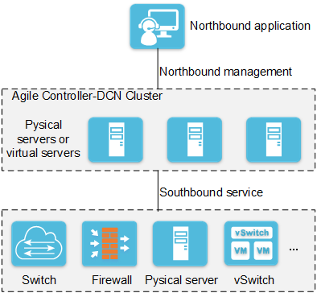
Physical Deployment Architecture
Module Type | Function Description | Deployment
Northbound proxy | Provides unified northbound access through a floating IP address, and forwards northbound requests to different service cluster nodes for load balancing. | In a cluster, only two nodes provide the northbound proxy function. To improve the system reliability, Northbound proxy is deployed on two cluster nodes in active/standby mode.
Cluster management | Uses the floating IP address for management of all Agile Controller-DCN cluster nodes, such as the internal cluster configuration and maintenance, cluster configuration, startup, stop, and process protection. | In a cluster, only two nodes provide the cluster management function. Cluster management is deployed in active/standby mode on the cluster nodes where northbound proxy is deployed.
Service processing | Indicates service management nodes that are used to process the Agile Controller-DCN services, such as NE management, topology management, and service provisioning, and send processing results to southbound forwarding devices. | The cluster deployment mode is used and at least 3 service processing nodes are required. If the cluster performance reaches the bottleneck, you can add nodes to improve the cluster performance.
Distributed lock | Provides capabilities of locking global resources for services. | The components use the cluster deployment mode and can be deployed independently or on the cluster nodes where service processing is deployed.
Distributed queue | A message sender sends the message to a message queue. Multiple receivers obtain the data and process their services in parallel, accelerating service processing.
Database | Saves all service settings for real-time service query and configuration restoration after restart. | The component uses the cluster deployment mode and can be deployed independently or on the cluster nodes where service processing is deployed.
Notes:
Чтобы обеспечить производительность и надежность системы, Agile Controller-DCN необходимо развернуть в кластерном режиме. Кластерная технология имеет следующие преимущества:
Нагрузка балансирует обработку службы на нескольких серверах для обеспечения производительности.
Обеспечивает нормальную работу всего кластера даже в случае отказа одного узла, повышая надежность.
Поддерживает гибкое расширение для повышения производительности всего кластера и отличается хорошей масштабируемостью.
To ensure system performance and reliability, the Agile Controller-DCN must be deployed in cluster mode. Cluster technology has the following advantages:
Load balances service processing across multiple servers to ensure performance.
Ensures normal running of the entire cluster even if a single node fails, improving reliability.
Supports flexible expansion to enhance the performance of the entire cluster and features good scalability.

Slide 8
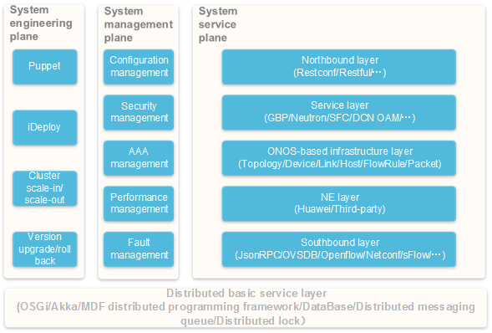
Logical Architecture
Basic service layer of the distributed system: This plane provides the basic middleware service and Model Driven Framework (MDF) programming framework for SDN distributed programming.
System engineering plane: This plane provides functions such as the Agile Controller-DCN cluster installation, deployment, scale-in, scale-out, and upgrade.
System management plane: This plane provides system management capabilities for SDN services, including configuration management, security management, Authentication, Authorization, and Accounting (AAA) management, service performance monitoring, and fault management.
System service plane: This plane is the key for Agile Controller-DCN service implementation. It collects network resources in the southbound and abstracts them for unified display and provides open northbound interfaces to provision SDN network services.
Notes:
Базовый сервисный уровень распределенной системы:
Он предоставляет основные сервисы промежуточного программного обеспечения для распределенного программирования SDN, включая контейнер Open Services Gateway Initiative (OSGi), управление кластером Akka, распределенное кэширование, распределенное хранилище баз данных и службы распределенной блокировки. Контейнер OSGi предоставляется платформой ONOS, а служба управления кластером Akka предоставляется платформой ODL. Коммерческие функции других распределенных базовых служб расширены на основе основных компонентов с открытым исходным кодом в отрасли и полностью соответствуют требованиям надежности, производительности и безопасности.
Платформа, управляемая распределенной моделью (MDF), предоставляет модульную архитектуру службы, основанную на ODL MD-SAL, для обеспечения раздельного запуска и планирования процессов и потоков различных протоколов службы. Эта платформа совместима с интерфейсами MD-SAL для поддержки расширенных функций, таких как синхронная/асинхронная инкапсуляция RPC, оптимизация производительности маршрутизируемого RPC и высокопроизводительное хранилище DOM. Платформа MDF объединяет сервисную шину распределенного обмена сообщениями на основе Kafka и возможности распределенного управления событиями, обеспечивая надежность и производительность.
Системный уровень обслуживания:
Уровень северного интерфейса: этот уровень обеспечивает обработку протоколов доступа, открытое управление безопасностью северных интерфейсов и обработку сервисов, которые автоматически развертываются в графических интерфейсах Agile Controller-DCN в фоновом режиме.
Уровень сетевых служб. На этом уровне развернуты различные служебные приложения, необходимые в решении SDN, для обеспечения возможностей обслуживания на сетевом уровне, таких как предоставление услуг DCN, Neutron, цепочка сервисных функций (SFC), а также работа, администрирование и обслуживание DCN (OAM). ).
Уровень управления ресурсами сетевой инфраструктуры и контроля: этот уровень построен на основе распределенного базового уровня платформы ONOS. Он обеспечивает управление и контроль над стандартными и абстрактными базовыми ресурсами SDN для приложений верхнего уровня, включая устройства, каналы связи, топологию, узлы и службы приема и отправки пакетов.
Уровень управления и контроля NE: этот уровень предоставляет возможность уровня абстракции устройств (DAL) верхнему уровню и использует драйвер NE и подключаемый модуль драйвера устройства для реализации адаптации и преобразования моделей драйверов от нескольких поставщиков.
Уровень южного интерфейса: этот уровень поддерживает стандартные южные протоколы SDN, включая протоколы управления конфигурацией, такие как NETCONF, OVSDB, JSON-RPC и SNMP, протокол управления устройствами OpenFlow и протокол сбора трафика sFlow.
Basic service layer of the distributed system:
It provides basic middleware services for distributed SDN programming, including the Open Services Gateway Initiative (OSGi) container, Akka cluster management, distributed caching, distributed database storage, and distributed locking services. The OSGi container is provided by the ONOS platform, and the Akka cluster management service is provided by the ODL platform. Commercial functions of other distributed basic services are enhanced based on mainstream open source components in the industry, and fully meet the reliability, performance, and security requirements.
The distributed model driven framework (MDF) provides a modular service architecture based on ODL MD-SAL to ensure separated running and scheduling of processes and threads of various service protocols. This framework is compatible with MD-SAL interfaces to support enhanced functions, such as synchronous/asynchronous RPC encapsulation, routed RPC performance optimization, and high-performance DOM storage. The MDF framework integrates Kafka-based distributed messaging service bus and distributed event management capability, providing the reliability and performance.

Slide 9
Notes:
System service plane:
Northbound interface layer: This layer provides processing of access protocols, open security management of northbound interfaces, and processing of services that are automatically deployed on the GUIs of the Agile Controller-DCN in the background.
Network service layer: Various service applications required in the SDN solution are deployed in this layer to provide network-level service capabilities, such as DCN service provisioning, Neutron, service function chain (SFC), and DCN operation, administration, and maintenance (OAM).
Network infrastructure resource management and control layer: This layer is built based on the distributed core layer of the ONOS platform. It provides management and control on standard and abstracted core SDN resources for upper-layer applications, including device, link, topology, host, and packet receiving and sending services.
NE management and control layer: This layer provides the device abstraction level (DAL) capability to the upper layer and uses the NE driver and device driver plug-in to realize adaptation and conversion of driver models from multiple vendors.
Southbound interface layer: This layer supports the standard SDN southbound protocols including configuration management protocols such as NETCONF, OVSDB, JSON-RPC, and SNMP, device control protocol OpenFlow, and traffic collection protocol sFlow.

Slide 10
Introduction to Agile Controller-DCN
Functions of Agile Controller-DCN
  Basic Concepts of Underlay
  Basic Concepts of Overlay
  Other Functions and Features
Application Scenarios of Agile Controller-DCN
Standards and Protocols of Agile Controller-DCN

Slide 11




Basic Concepts of Underlay
An underlay network is a bearer network consisting of physical devices, such as TOR switches, aggregation switches, core switches, LBs, and firewalls. In Huawei CloudFabric Solution, the underlay network mainly refers to the basic network layer.
AC Orchestration
Service presentation/
orchestration layer
Third-party cloud platform
Network control layer
Spine
Basic network layer
Firewall
L3 Network
LB
Leaf
Underlay network
vSwitch
vSwitch
vSwitch
vSwitch
Virtual network layer
VM
VM
VM
VFW
Notes:
Базовая сеть — это несущая сеть, состоящая из физических устройств, таких как коммутаторы TOR, коммутаторы агрегации, базовые коммутаторы, LB и брандмауэры. В решении Huawei CloudFabric базовая сеть в основном относится к базовому сетевому уровню.
An underlay network is a bearer network consisting of physical devices, such as TOR switches, aggregation switches, core switches, LBs, and firewalls. In Huawei CloudFabric Solution, the underlay network mainly refers to the basic network layer.

Slide 12
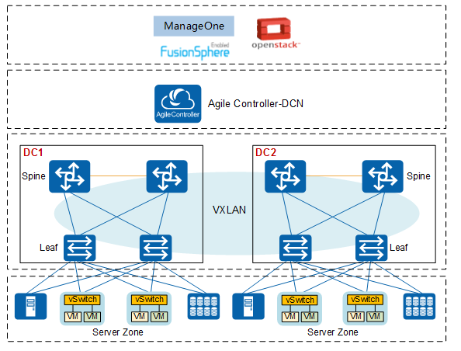
Underlay Network Features of Huawei
CloudFabric Solution
High bandwidth:
  High-density 10GE
  Evolution from 10GE to 25GE/40GE/100GE
Large Layer 2 network:
  Spine-leaf high scalability architecture
  VXLAN
High reliability:
  CSS/iStack
  M-LAG

Slide 13
Introduction to Agile Controller-DCN
Functions of Agile Controller-DCN
  Basic Concepts of Underlay
  Basic Concepts of Overlay
  Other Functions and Features
Application Scenarios of Agile Controller-DCN
Standards and Protocols of Agile Controller-DCN

Slide 14
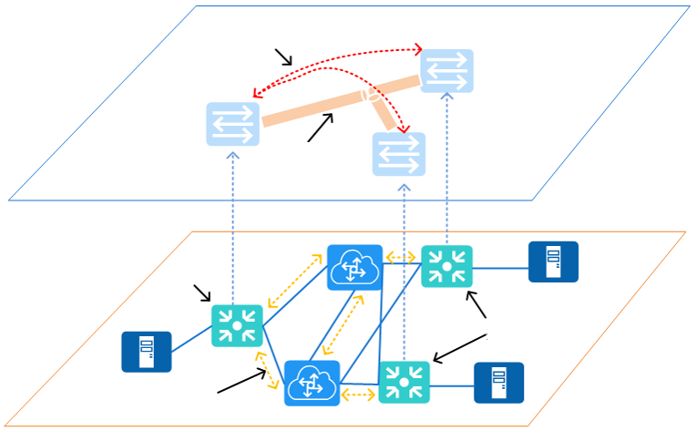
Basic Concepts of Overlay
An overlay network (large Layer 2 network) is constructed at Layer 3 or Layer 4 on a traditional network and encapsulates data into Layer 3 or Layer 4 packets for transmission.
Overlay technology is a tunnel encapsulation technology, including VXLAN and Network Virtualization Using Generic Routing Encapsulation (NVGRE). It encapsulates Layer 2 packets over tunnels, transparently transmits the encapsulated packets, and finally decapsulates the packets to obtain the raw packets after the packets arrive at the destination. That is, a large Layer 2 network is built on the existing network.
Overlay
control plane
Data plane
payload encapsulation
Overlay network
Overlay
edge device
Host
Overlay
edge device
Host
Physical bearer network
Bearer network
Control plane
Notes:
Оверлейная сеть (большая сеть уровня 2) создается на уровне 3 или уровне 4 в традиционной сети и инкапсулирует данные в пакеты уровня 3 или уровня 4 для передачи.
Технология наложения — это технология инкапсуляции туннеля, включая VXLAN и виртуализацию сети с использованием универсальной инкапсуляции маршрутизации (NVGRE). Он инкапсулирует пакеты уровня 2 по туннелям, прозрачно передает инкапсулированные пакеты и, наконец, декапсулирует пакеты для получения необработанных пакетов после того, как пакеты прибудут к месту назначения. То есть на существующей сети строится большая сеть уровня 2.

Slide 15
Basic Concepts of Overlay
In Huawei CloudFabric Solution, an overlay is built using VXLAN technology. Service packets are transmitted on the VXLAN overlay that is decoupled from the physical bearer network.
Based on the VXLAN NVEs, VXLAN-based overlays are classified into:
  Network Overlay
  Host Overlay
  Hybrid Overlay
Notes:
В решении Huawei CloudFabric оверлей построен с использованием технологии VXLAN. Служебные пакеты передаются по оверлею VXLAN, который отделен от физической несущей сети.
На основе VXLAN NVE оверлеи на основе VXLAN подразделяются на:
Сетевое наложение
Оверлей хоста
Гибридное наложение

Slide 16
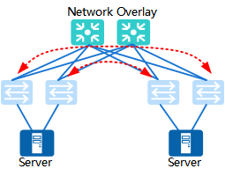
Overlay Networking - Network Overlay
Centralized Network Overlay
VXLAN Gateway Deployment
Network Overlay
Distributed Network Overlay
Notes:
KVM может конвертировать стандартное ядро Linux в VMM. Стандартное ядро Linux, встроенное в модуль KVM, может загружать гостевые ОС с помощью инструментов KVM. Следовательно, в такой платформе ОС уровень виртуализации VMM находится непосредственно на физическом аппаратном уровне хоста, и независимый уровень ОС хоста не предоставляется. В этом случае VMM работает как хост-ОС. Инструкции процессора гостевой ОС выполняются напрямую, а не через QEMU. Это значительно повышает скорость. KVM предоставляет необходимые API через /dev/kvm. Программы пользовательского режима могут получить доступ к этим API, вызвав функцию ioctl.
Модуль ядра KVM обеспечивает виртуализацию только ЦП и памяти. Следовательно, его необходимо объединить с QEMU, чтобы сформировать законченное решение для виртуализации, то есть qemu-kvm.
В качестве гипервизора KVM фокусируется на планировании виртуальных машин и управлении памятью. Периферийные задачи ввода-вывода обрабатываются ядром Linux и QEMU. При виртуализации ввода-вывода хранилище и сетевые ресурсы виртуализируются ядром Linux и QEMU.
Интегрируя KVM, QEMU использует свой модуль ядра для обработки инструкций ЦП, вызывая интерфейс /dev/kvm через ioctl. KVM отвечает только за виртуализацию процессора и памяти. QEMU эмулирует устройства ввода-вывода (например, сетевые карты и диски). Виртуализация серверов реализована совместно с KVM и QEMU, поэтому QEMU называется qemu-kvm. QEMU — это эмулятор, который эмулирует ЦП и другое оборудование, необходимое гостевой ОС. Гостевая ОС считает, что она взаимодействует с оборудованием напрямую. На самом деле он взаимодействует с оборудованием, моделируемым QEMU. QEMU транслирует и отправляет эти инструкции на реальное оборудование. Производительность скомпрометирована, потому что QEMU должен переводить все инструкции.
QEMU также эмулирует другое оборудование, такое как сетевые карты и диски, что также влияет на производительность этих устройств. Чтобы решить эту проблему, для повышения производительности устройства используются методы сквозной и паравиртуализации, такие как virtio_blk и virtio_net.
KVM can convert a standard Linux kernel into a VMM. The Linux standard kernel embedded with the KVM module can load guest OSs through KVM tools. Therefore, in such an OS platform, the VMM virtualization layer resides directly on the physical hardware layer of the host, and no independent host OS layer is provided. In this case, the VMM functions as the host OS. CPU instructions of the guest OS are executed directly, rather than through QEMU. This greatly improves the speed. KVM exposes the necessary APIs through /dev/kvm. User-mode programs can access these APIs by calling the ioctl function.
The KVM kernel module provides only CPU and memory virtualization. Therefore, it must be combined with QEMU to form a complete virtualization solution, that is, qemu-kvm.
As a hypervisor, KVM focuses on VM scheduling and memory management. I/O peripheral tasks are handled by the Linux kernel and QEMU. With I/O virtualization, storage and network resources are virtualized by the Linux kernel and QEMU.
By integrating KVM, QEMU uses its kernel module to process CPU instructions by invoking the /dev/kvm interface through ioctl. KVM is responsible only for CPU and memory virtualization. QEMU emulates I/O devices (such as NICs and disks). Server virtualization is jointly implemented with KVM and QEMU, so QEMU is called qemu-kvm. QEMU is an emulator that emulates the CPU and other hardware needed by the guest OS. The guest OS believes that it communicates with the hardware directly. In fact, it interacts with the hardware simulated by QEMU. QEMU translates and sends these instructions to the real hardware. The performance is compromised because all the instructions need to be translated by QEMU.
QEMU also emulates other hardware, such as NICs and disks, which also affects the performance of these devices. To address this, pass-through and paravirtualization techniques, such as virtio_blk and virtio_net, are used to improve device performance.
15

Slide 17
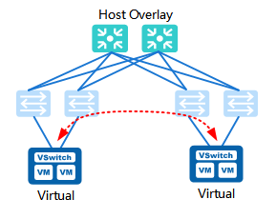
Overlay Networking - Host Overlay
On a host overlay network, all VXLAN overlay tunnel end points are deployed on software switches (installed on servers). That is, both the ingress and egress of a VXLAN tunnel are software switches.
Notes:
В сети с наложением узла все конечные точки туннеля с наложением VXLAN развернуты на программных коммутаторах (установленных на серверах). То есть как вход, так и выход туннеля VXLAN являются программными коммутаторами.
Host Overlay is based on CE1800V

Slide 18
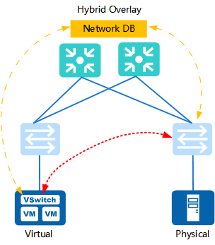
Overlay Networking - Hybrid Overlay
Differences
In a network overlay scenario, all overlay devices are physical devices and a VXLAN tunnel is encapsulated on a physical switch.
In a hybrid overlay scenario, overlay devices include physical network devices and virtual network devices. A VXLAN tunnel is encapsulated on a physical switch or a virtual switch where the host server is located.
Advantages
Uses the high performance of physical network devices for forwarding.
Uses the existing physical network devices and overlay of physical servers to improve performance.
Provides more flexible networking.
Notes:
В сценарии сетевого наложения все устройства наложения являются физическими устройствами, а туннель VXLAN инкапсулирован на физическом коммутаторе.
В сценарии гибридного наложения к устройствам наложения относятся физические сетевые устройства и виртуальные сетевые устройства. Туннель VXLAN инкапсулируется на физическом коммутаторе или виртуальном коммутаторе, где расположен хост-сервер.
Использует высокую производительность физических сетевых устройств для переадресации.
Использует существующие физические сетевые устройства и наложение физических серверов для повышения производительности.
Обеспечивает более гибкую сеть.

Slide 19
Introduction to Agile Controller-DCN
Functions of Agile Controller-DCN
  Basic Concepts of Underlay
  Basic Concepts of Overlay
  Other Functions and Features
Application Scenarios of Agile Controller-DCN
Standards and Protocols of Agile Controller-DCN

Slide 20
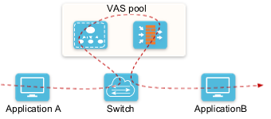
Flexible Service Orchestration
SFC makes service orchestration more flexible. It has the following features:
  Supports decoupling of service functions from fabric network devices, implementing flexible deployment and on-demand expansion and breaking the restrictions of the physical topology.
  Provides GUIs to simplify operations and improve the orchestration efficiency, and provides personalized services for each tenant on demand without affecting other tenants.
  Supports VAS pooling, flexible scalability, and on-demand allocation, realizing sharing and expansion of VAS capabilities in multiple services.
Notes:
SFC делает оркестровку служб более гибкой. Он имеет следующие особенности:
Поддерживает отделение сервисных функций от сетевых устройств фабрики, реализуя гибкое развертывание и расширение по требованию и преодолевая ограничения физической топологии.
Предоставляет графические интерфейсы для упрощения операций и повышения эффективности оркестровки, а также предоставляет персонализированные услуги для каждого арендатора по запросу, не затрагивая других арендаторов.
Поддерживает объединение VAS, гибкую масштабируемость и выделение по запросу, реализуя совместное использование и расширение возможностей VAS в нескольких сервисах.

Slide 21
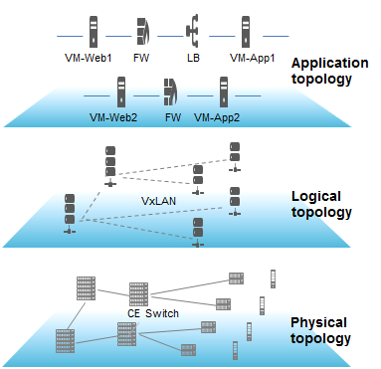
Refined O&M
Network resource visualization
Visibility of the physical network, logical network, and application network
Network path detection
Single-path detection
Multi-path detection
Connectivity detection
Loop detection
Notes:
Полная визуализация сетевых ресурсов
Agile Controller-DCN получает сетевую информацию из измерения ресурсов физических или виртуальных устройств и арендаторов и поддерживает видимость ресурсов, решая проблему смешанных устройств и плохого управления ресурсами.
Agile Controller-DCN единообразно управляет физическими и виртуальными ресурсами и отслеживает состояние ресурсов физических и виртуальных сетевых устройств во всей сети, а также состояние работы сетевого элемента.
Agile Controller-DCN отслеживает состояние работы сети из измерения арендаторов и отображает арендаторов, квоты арендаторов и трафик арендаторов.
Визуализацию физической сети, логической сети и сети приложений
Agile Controller-DCN поддерживает видимость физической сети, логической сети и сети приложений.
Поддерживает отображение топологии логической сети и топологии физической сети.
Отображает логические сетевые ресурсы, используемые сетями приложений, и физические сетевые ресурсы, используемые логическими сетями (то есть сопоставление сверху вниз).
Когда физический сетевой ресурс в базовой сети изменяется (перезапуск устройства или отключение канала), Agile Controller-DCN синхронизирует изменения в логической сети и сети приложений.
Видимость путей к службам:
Agile Controller-DCN может отображать реальные физические пути к службам на основе приложений и логических сетей. Когда физическая сеть отделена от логической сети, пользователи могут быстро локализовать сетевую ошибку, обнаружить и устранить прерывания потока обслуживания.
Обнаружение одного пути: просматривает фактический физический путь потока службы между виртуальными машинами и проверяет, не прерывается ли поток службы.
Обнаружение нескольких путей: отслеживает несколько физических путей между устройствами NVE и проверяет, не прерваны ли потоки услуг.
Обнаружение подключения: обнаруживает подключение между виртуальными машинами, виртуальными машинами и BM, а также между VM или BM и Интернетом.
Agile Controller-DCN использует функцию видимости пути службы для фильтрации информации о пути на основе информации из 5 кортежей и отображения информации о пути по прыжкам. В результате пользователи могут просматривать информацию о пути службы по мере необходимости.
.Обнаружение сетевого пути
Обнаружение сетевых путей определяет фактические физические пути между виртуальными машинами или устройствами и проверяет, не прерываются ли потоки служб.
Обнаружение одного пути: просматривает фактический физический путь потока службы между виртуальными машинами и проверяет, не прерывается ли поток службы.
Обнаружение нескольких путей: отслеживает несколько физических путей между устройствами NVE и проверяет, не прерваны ли потоки услуг.
Обнаружение подключения
Обнаруживает связь между виртуальными машинами, виртуальными машинами и виртуальными машинами, а также между виртуальными машинами или виртуальными машинами и Интернетом. Используя функцию обнаружения подключения, вы можете эффективно проверять и обнаруживать неисправности в сети и быстро устранять неисправности.
Обнаружение петли
Agile Controller-DCN может автоматически определять наличие петель VXLAN и VLAN, которые могут возникнуть в сети фабрики, обнаруживать петли и устранять петли, избегая воздействия на службы трафика, вызванного неправильным подключением к сети или сетевыми атаками.
Entire network resource visibility
The Agile Controller-DCN obtains network information from the dimension of physical or virtual device resources and tenants, and supports resource visibility, solving the problem of mixed devices and poor resource management.
The Agile Controller-DCN uniformly manages physical and virtual resources, and monitors the resource status of physical and virtual network devices on the entire network as well as the NE running status.
The Agile Controller-DCN monitors the network running status from the tenant dimension and displays the tenants, tenant quotas, and tenant traffic.
Visibility of the physical network, logical network, and application network
The Agile Controller-DCN supports the visibility of the physical network, logical network, and application network.
Supports mapping of the logical network topology and the physical network topology.
Displays logical network resources used by application networks and physical network resources used by logical networks (that is, mapping from the top to the bottom).

Slide 22
Notes:
When a physical network resource on the underlay network changes (device restart or link disconnection), the Agile Controller-DCN synchronizes the changes to the logical and application networks.
Service path visibility: The Agile Controller-DCN can display the real physical paths of services based on the application and logical networks. When the physical network decouples from the logical network, users can rapidly locate the network fault, discover, and fix service flow interruptions.
Single path detection: Views the actual physical path of a service flow between VMs and checks whether the service flow is interrupted.
Multi-path detection: Traces multiple physical paths between NVE devices and checks whether the service flows are interrupted.
Connectivity detection: Detects connectivity between VMs, VMs and BMs, as well as VMs or BMs and the Internet.
The Agile Controller-DCN uses the service path visibility function to filter the path information based on 5-tuple information and displays the path information by hops. As a result, users can view the service path information as required.
Loopback detection
The Agile Controller-DCN can automatically detect whether VXLAN and VLAN loops that may occur in the fabric network exist through traffic collection and event association, locate the loops, and repair the loop, avoiding impacts on traffic services caused by improper networking or network attacks.
Network path detection
Network path detection detects actual physical paths between VMs or devices and check whether the service flows are interrupted.
Single path detection: Views the actual physical path of a service flow between VMs and checks whether the service flow is interrupted.
Multi-path detection: Traces multiple physical paths between NVE devices and checks whether the service flows are interrupted.
Connectivity detection
Detects connectivity between VMs, VMs and BMs, as well as VMs or BMs and the Internet. By using the connectivity detection function, you can effectively check and locate faults on the network and quickly rectify faults.
Loopback detection
The Agile Controller-DCN can automatically detect whether VXLAN and VLAN loops that may occur in the fabric network exist, locate the loops, and repair the loop, avoiding impacts on traffic services caused by improper networking or network attacks.

Slide 23
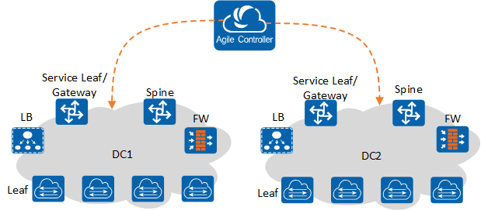
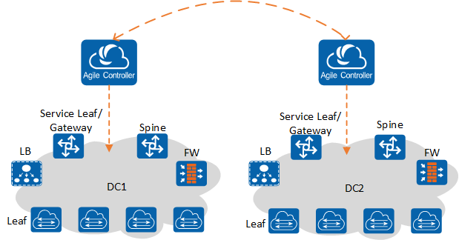
Multi-DC Pooling
Remote management of the Agile Controller-DCN: An Agile Controller-DCN cluster manages multiple DCs and centrally delivers the DC configuration on the overlay network.
Cluster federation: The Agile Controller-DCN clusters are deployed independently for different DCs. The DCs exchange service routing information on the overlay network through BGP-EVPN to implement service communication at Layer 3.
Notes:
Agile Controller-DCN может управлять как одним центром обработки данных (ЦОД), так и несколькими ЦОД в разных регионах, расширяя размер и объем услуг ЦОД и устраняя ограничения на физическое расстояние традиционных ЦОД. В этом случае клиенты могут совместно использовать сетевые ресурсы ЦОД в разных регионах, реализуя гибкое планирование ресурсов и улучшая их использование. Agile Controller-DCN также поддерживает развертывание с географической избыточностью активных и резервных кластеров. Когда активный кластер выходит из строя, автоматически или вручную запускается переключение на географическую избыточность, что обеспечивает бесперебойную работу сервисов и повышает надежность ЦОД.
Agile Controller-DCN управляет контроллерами домена в следующих режимах: удаленное управление несколькими контроллерами домена с использованием одного кластера Agile Controller-DCN, активное/резервное управление Agile Controller-DCN, независимое развертывание нескольких наборов Agile Controller-DCN.
Удаленное управление несколькими контроллерами домена с помощью одного кластера Agile Controller-DCN. Набор Agile Controller-DCN управляет несколькими контроллерами домена и единообразно предоставляет конфигурацию контроллера домена в оверлее. Этот сценарий поддерживает кластер между контроллерами домена и эластичное масштабирование ресурсов.
Независимое развертывание нескольких наборов Agile Controller-DCN: для каждого контроллера домена развертывается независимый кластер Agile Controller-DCN. Контроллеры доменов обмениваются маршрутизацией услуг в оверлее через BGP-EVPN и оптимизируют услуги через приложения верхнего уровня, реализуя связь услуг на уровне 3 и эластичную масштабируемость.
The Agile Controller-DCN can manage both a single data center (DC) and multiple DCs in different regions, expanding the size and scope of DC services and breaks the physical distance limitations of traditional DCs. In this case, customers can share DC network resources in different regions, implementing flexible resource scheduling and improving resource utilization. The Agile Controller-DCN also supports geographic redundancy deployment of active and standby clusters. When the active cluster fails, a geographic redundancy switchover is triggered automatically or manually, ensuring smooth running of services and improving the DC reliability.
The Agile Controller-DCN manages DCs in the following modes: remote management of multiple DCs using a single Agile Controller-DCN cluster, active/standby Agile Controller-DCN management, independent deployment of multiple sets of the Agile Controller-DCN.
Remote management of multiple DCs using a single Agile Controller-DCN cluster: A set of the Agile Controller-DCN manages multiple DCs and uniformly delivers the DC configuration on the overlay. This scenario supports inter-DC cluster and elastic resource scaling.
Independent deployment of multiple sets of the Agile Controller-DCN: An independent Agile Controller-DCN cluster is deployed for each DC. DCs exchange the service routing on the overlay through BGP-EVPN and streamline services through upper-layer applications, implementing service communication at Layer 3 and elastic scalability.

Slide 24
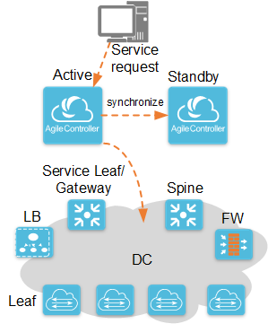
Geographic Redundancy Deployment
Notes:
Agile Controller-DCN может управлять как одним центром обработки данных (ЦОД), так и несколькими ЦОД в разных регионах, расширяя размер и объем услуг ЦОД и устраняя ограничения на физическое расстояние традиционных ЦОД. В этом случае клиенты могут совместно использовать сетевые ресурсы ЦОД в разных регионах, реализуя гибкое планирование ресурсов и улучшая их использование. Agile Controller-DCN также поддерживает развертывание с географической избыточностью активных и резервных кластеров. Когда активный кластер выходит из строя, автоматически или вручную запускается переключение на географическую избыточность, что обеспечивает бесперебойную работу сервисов и повышает надежность ЦОД
Agile Controller-DCN управляет контроллерами домена в следующих режимах: удаленное управление несколькими контроллерами домена с использованием одного кластера Agile Controller-DCN, активное/резервное управление Agile Controller-DCN, независимое развертывание нескольких наборов Agile Controller-DCN.
Удаленное управление несколькими контроллерами домена с помощью одного кластера Agile Controller-DCN. Набор Agile Controller-DCN управляет несколькими контроллерами домена и единообразно предоставляет конфигурацию контроллера домена в оверлее. Этот сценарий поддерживает кластер между контроллерами домена и эластичное масштабирование ресурсов
Независимое развертывание нескольких наборов Agile Controller-DCN: для каждого контроллера домена развертывается независимый кластер Agile Controller-DCN. Контроллеры доменов обмениваются маршрутизацией услуг в оверлее через BGP-EVPN и оптимизируют услуги через приложения верхнего уровня, реализуя связь услуг на уровне 3 и эластичную масштабируемость.
The Agile Controller-DCN can manage both a single data center (DC) and multiple DCs in different regions, expanding the size and scope of DC services and breaks the physical distance limitations of traditional DCs. In this case, customers can share DC network resources in different regions, implementing flexible resource scheduling and improving resource utilization. The Agile Controller-DCN also supports geographic redundancy deployment of active and standby clusters. When the active cluster fails, a geographic redundancy switchover is triggered automatically or manually, ensuring smooth running of services and improving the DC reliability.
The Agile Controller-DCN manages DCs in the following modes: remote management of multiple DCs using a single Agile Controller-DCN cluster, active/standby Agile Controller-DCN management, independent deployment of multiple sets of the Agile Controller-DCN.
Remote management of multiple DCs using a single Agile Controller-DCN cluster: A set of the Agile Controller-DCN manages multiple DCs and uniformly delivers the DC configuration on the overlay. This scenario supports inter-DC cluster and elastic resource scaling.
Independent deployment of multiple sets of the Agile Controller-DCN: An independent Agile Controller-DCN cluster is deployed for each DC. DCs exchange the service routing on the overlay through BGP-EVPN and streamline services through upper-layer applications, implementing service communication at Layer 3 and elastic scalability.

Slide 25
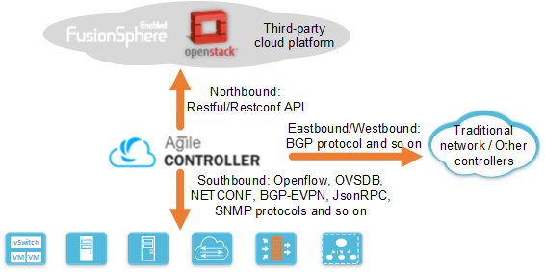
Southbound and Northbound Openness
The Agile Controller-DCN is based on an open software platform and has an architecture with loosely coupled components. The Agile Controller-DCN can provide extensive northbound API capabilities and southbound interface capabilities to control network devices and computing resources.
Notes:
Agile Controller-DCN беспрепятственно взаимодействует с облачной платформой OpenStack с открытым исходным кодом, облачной платформой Huawei FusionSphere и приложениями, используя стандартный интерфейс RESTful.
Agile Controller-DCN управляет физическими и виртуальными устройствами, используя стандартные южные протоколы OpenFlow, OVSDB, NETCONF, BGP-EVPN, JsonRPC и SNMP.
Agile Controller-DCN взаимодействует с традиционными сетями или другими контроллерами через восточные и западные протоколы, такие как BGP.
The Agile Controller-DCN interconnects with the open-source OpenStack cloud platform, Huawei FusionSphere cloud platform, and applications seamlessly using the northbound standard RESTful interface.
The Agile Controller-DCN manages the physical and virtual devices using the southbound standard OpenFlow, OVSDB, NETCONF, BGP-EVPN, JsonRPC, and SNMP protocols.
The Agile Controller-DCN communicates with traditional networks or other controllers through the eastbound and westbound protocols such as BGP.

Slide 26
Multi-tenant Control
Support multi-tenant management and control. Each tenant can independently plan and provision services. Resources of tenants are isolated without affecting each other.
Supports communication between tenants, providing more flexibility for tenants and meeting various application requirements of users.
Notes:
Agile Controller-DCN поддерживает многопользовательское управление и контроль во время предоставления услуг или совместной работы с другими облачными платформами для предоставления услуг. Каждый арендатор может самостоятельно планировать и предоставлять услуги. Ресурсы арендаторов изолированы, не затрагивая друг друга.
Поддерживает связь между арендаторами под определенным контролем, обеспечивая большую гибкость для арендаторов и отвечая различным требованиям пользователей к приложениям.
The Agile Controller-DCN supports multi-tenant management and control during service provisioning or collaboration with other cloud platforms to provision services. Each tenant can independently plan and provision services. Resources of tenants are isolated without affecting each other.
Supports communication between tenants under certain control, providing more flexibility for tenants and meeting various application requirements of users.

Slide 27
Introduction to the Agile Controller-DCN
Functions of the Agile Controller-DCN
Application Scenarios of the Agile Controller-DCN
Standards and Protocols of the Agile Controller-DCN

Slide 28
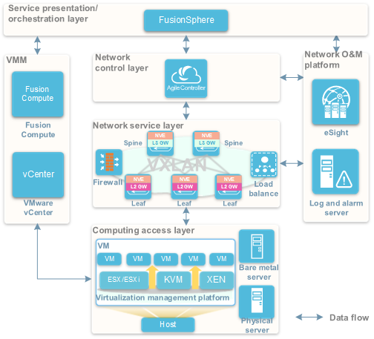
Cloud-Network Integration - FusionSphere
Notes:
Традиционные центры обработки данных имеют низкую эффективность предоставления услуг, низкое использование ресурсов и трудности с эксплуатацией и обслуживанием. Следовательно, традиционная архитектура центра обработки данных должна быть преобразована в архитектуру облачных вычислений. В сценарии интеграции облачной сети и FusionSphere вычислительные и сетевые службы единообразно предоставляются на основе FusionSphere. FusionSphere предоставляет единую страницу для управления вычислительными и сетевыми ресурсами. Agile Controller-DCN взаимодействует с FusionSphere для реализации гибкого и удобного управления ресурсами, предоставления услуг и миграции.
Уровень представления/оркестрации сервиса
Уровень представления услуг ориентирован на пользователей центра обработки данных. Облачная платформа на этом уровне предоставляет графические интерфейсы для администраторов служб, сети и арендаторов, реализуя управление службами, автоматическое предоставление служб, а также гарантию ресурсов и служб.
Уровень оркестрации службы состоит из компонентов Nova, Neutron и Cinder облачной платформы. Этот уровень контролирует и управляет ресурсами через компоненты для реализации виртуализации и объединения вычислительных ресурсов, ресурсов хранения и сетевых ресурсов. Компоненты взаимодействуют для реализации совместной работы ресурсов.
Уровень управления сетью является ядром сценария интеграции облачной сети и FusionSphere. Agile Controller-DCN реализует сетевое моделирование и создание экземпляров, взаимодействует с виртуальными и физическими сетями, а также обеспечивает объединение сетевых ресурсов и автоматизацию. Тем временем Agile Controller-DCN также формирует представление всей сети и реализует централизованное управление и доставку таблиц потока услуг. Agile Controller-DCN является ключевым компонентом для изоляции сетевого управления и пересылки SDN.
Уровень сетевых услуг — это инфраструктура сети центра обработки данных, предоставляющая высокоскоростные каналы для передачи услуг, включая базовые сетевые услуги L2–L3 и дополнительные сетевые услуги L4–L7.
Уровень вычислительного доступа поддерживает доступ с серверов виртуализации, физических серверов и серверов без ПО.
Traditional data centers have low service provisioning efficiency, low resource usage, and O&M difficulties. Therefore, the traditional data center architecture needs to be evolved to the cloud computing architecture. In the cloud-network integration-FusionSphere scenario, computing and network services are uniformly provisioned based on FusionSphere. FusionSphere provides the unified page to manage computing and network resources. The Agile Controller-DCN interconnects with FusionSphere to implement flexible and convenient resource management, service provisioning, and migration.
Service presentation/orchestration layer
The service presentation layer is oriented to data center users. The cloud platform at this layer provides GUIs for service, network, and tenant administrators, implementing service management, automatic service provisioning, as well as resource and service guarantee.
The service orchestration layer consists of Nova, Neutron, and Cinder components of the cloud platform. This layer controls and manages resources through the components to implement virtualization and pooling of computing, storage, and network resources. The components interoperate to realize collaboration of resources.

Slide 29
Notes:
The network control layer is the core of the cloud-network integration-FusionSphere scenario. The Agile Controller-DCN implements network modeling and instantiation, collaborates virtual and physical networks, and provides network resource pooling and automation. Meanwhile, the Agile Controller-DCN also constructs a view of the entire network and implements centralized control and delivery of service flow tables. The Agile Controller-DCN is a key component to isolate SDN network control and forwarding.
The network service layer is the infrastructure of a data center network, providing high-speed channels for carrying services, including L2-L3 basic network services and L4-L7 value-added network services.
The computing access layer supports access from virtualization servers, physical servers, and bare metal servers.

Slide 30
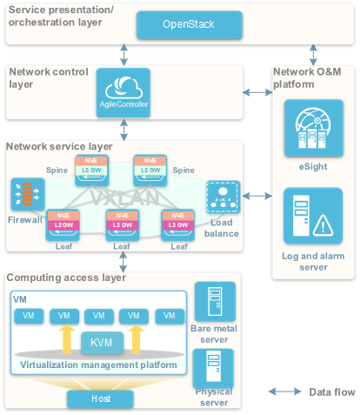
Cloud-Network Integration - OpenStack
Notes:
Традиционные центры обработки данных имеют низкую эффективность предоставления услуг, низкое использование ресурсов и трудности с эксплуатацией и обслуживанием. Следовательно, традиционная архитектура центра обработки данных должна быть преобразована в архитектуру облачных вычислений. В сценарии интеграции облачной сети и FusionSphere вычислительные и сетевые службы единообразно предоставляются на основе FusionSphere. FusionSphere предоставляет единую страницу для управления вычислительными и сетевыми ресурсами. Agile Controller-DCN взаимодействует с FusionSphere для реализации гибкого и удобного управления ресурсами, предоставления услуг и миграции.
Уровень представления/оркестрации сервиса
Уровень представления услуг ориентирован на пользователей центра обработки данных. Облачная платформа на этом уровне предоставляет графические интерфейсы для администраторов служб, сети и арендаторов, реализуя управление службами, автоматическое предоставление служб, а также гарантию ресурсов и служб.
Уровень оркестрации службы состоит из компонентов Nova, Neutron и Cinder облачной платформы. Этот уровень контролирует и управляет ресурсами через компоненты для реализации виртуализации и объединения вычислительных ресурсов, ресурсов хранения и сетевых ресурсов. Компоненты взаимодействуют для реализации совместной работы ресурсов.
Уровень управления сетью является ядром интеграции облака и сети — сценария OpenStack. Agile Controller-DCN реализует сетевое моделирование и создание экземпляров, взаимодействует с виртуальными и физическими сетями, а также обеспечивает объединение сетевых ресурсов и автоматизацию. Тем временем Agile Controller-DCN также формирует представление всей сети и реализует централизованное управление и доставку таблиц потока услуг. Agile Controller-DCN является ключевым компонентом для изоляции сетевого управления и пересылки SDN.
Уровень сетевых услуг — это инфраструктура сети центра обработки данных, предоставляющая высокоскоростные каналы для передачи услуг, включая базовые сетевые услуги L2–L3 и дополнительные сетевые услуги L4–L7.
Уровень вычислительного доступа поддерживает доступ с серверов виртуализации, физических серверов и серверов без ПО.
Traditional data centers have low service provisioning efficiency, low resource usage, and O&M difficulties. Therefore, the traditional data center architecture needs to be evolved to the cloud computing architecture. In the cloud-network integration-FusionSphere scenario, computing and network services are uniformly provisioned based on FusionSphere. FusionSphere provides the unified page to manage computing and network resources. The Agile Controller-DCN interconnects with FusionSphere to implement flexible and convenient resource management, service provisioning, and migration.
Service presentation/orchestration layer
The service presentation layer is oriented to data center users. The cloud platform at this layer provides GUIs for service, network, and tenant administrators, implementing service management, automatic service provisioning, as well as resource and service guarantee.
The service orchestration layer consists of Nova, Neutron, and Cinder components of the cloud platform. This layer controls and manages resources through the components to implement virtualization and pooling of computing, storage, and network resources. The components interoperate to realize collaboration of resources.

Slide 31
Notes:
The network control layer is the core of the cloud-network integration - OpenStack scenario. The Agile Controller-DCN implements network modeling and instantiation, collaborates virtual and physical networks, and provides network resource pooling and automation. Meanwhile, the Agile Controller-DCN also constructs a view of the entire network and implements centralized control and delivery of service flow tables. The Agile Controller-DCN is a key component to isolate SDN network control and forwarding.
The network service layer is the infrastructure of a data center network, providing high-speed channels for carrying services, including L2-L3 basic network services and L4-L7 value-added network services.
The computing access layer supports access from virtualization servers, physical servers, and bare metal servers.

Slide 32
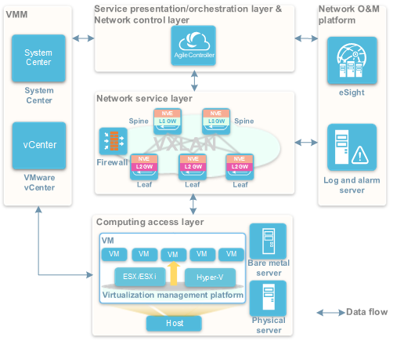
Network Virtualization - Computing
Notes:
В отличие от сценариев интеграции облачных сетей, сценарий виртуализации сети и вычислений реализует предоставление услуг без облачной платформы. Agile Controller-DCN напрямую предоставляет отдельную страницу управления для управления сетевыми ресурсами. Вычислительная система может быть связана с сетевой системой. Если единая облачная платформа не может быть построена из-за сложности системы управления вычислительными услугами или недостаточной конвергенции между управлением вычислениями и управлением сетью, рекомендуется сценарий виртуализации сети — вычисления. В этом сценарии Agile Controller-DCN взаимодействует с платформой виртуализации вычислений для реализации автоматической настройки сети и совместного предоставления вычислительных и сетевых ресурсов, а также обеспечивает гибкое и удобное управление ресурсами. Этот сценарий применим для строительства центра обработки данных без облачной платформы.
Уровень представления услуг ориентирован на пользователей центра обработки данных. Agile Controller-DCN предоставляет графические интерфейсы для администраторов служб, сетей и арендаторов, реализуя оркестровку служб, подготовку политик, автоматическую подготовку служб, а также O&M.
Уровень управления сетью является ядром сценария интеграции облачной сети и вычислений. Agile Controller-DCN реализует сетевое моделирование и создание экземпляров, взаимодействует с виртуальными и физическими сетями, а также обеспечивает объединение сетевых ресурсов и автоматизацию. Тем временем Agile Controller-DCN также формирует представление всей сети и реализует централизованное управление и доставку таблиц потока услуг. Agile Controller-DCN является ключевым компонентом для изоляции сетевого управления и пересылки SDN.
Уровень сетевых услуг — это инфраструктура сети центра обработки данных, предоставляющая высокоскоростные каналы для передачи услуг, включая базовые сетевые услуги L2–L3 и дополнительные сетевые услуги L4–L7.
Уровень вычислительного доступа поддерживает доступ с виртуализированных серверов и физических серверов.
Different from cloud-network integration scenarios, the network virtualization – computing scenario realizes service provisioning without a cloud platform. The Agile Controller-DCN directly provides a separate management page to manage network resources. The computing system can be associated with network system. If a unified cloud platform cannot be built due to the complexity of the computing service management system or inadequate convergence between computing management and network management, the network virtualization – computing scenario is recommended. In this scenario, the Agile Controller-DCN interconnects with a computing virtualization platform to implement automatic network configuration and collaborative provisioning of computing and network resources and provide flexible and convenient resource management. This scenario is applicable to data center construction without a cloud platform.
The service presentation layer is oriented to data center users. The Agile Controller-DCN provides GUIs for service, network, and tenant administrators, implementing service orchestration, policy provisioning, automatic service provisioning, as well as O&M.

Slide 33
Notes:
The network control layer is the core of the cloud-network integration - computing scenario. The Agile Controller-DCN implements network modeling and instantiation, collaborates virtual and physical networks, and provides network resource pooling and automation. Meanwhile, the Agile Controller-DCN also constructs a view of the entire network and implements centralized control and delivery of service flow tables. The Agile Controller-DCN is a key component to isolate SDN network control and forwarding.
The network service layer is the infrastructure of a data center network, providing high-speed channels for carrying services, including L2-L3 basic network services and L4-L7 value-added network services.
The computing access layer supports access from virtualized servers and physical servers.

Slide 34
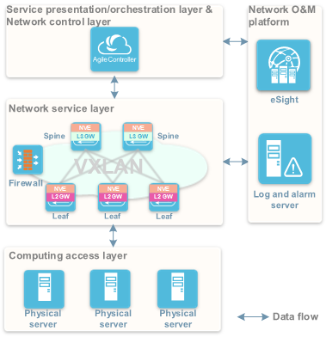
Network Virtualization - Hosting
Notes:
При виртуализации сети — хостинге для предоставления услуг используется Agile Controller-DCN, а не облачная платформа. Однако Agile Controller-DCN не взаимодействует с платформой виртуализации. Сетевой администратор предоставляет услуги сетевых ресурсов. Этот сценарий применим к независимому предоставлению сетевых услуг. В этом случае Agile Controller-DCN предоставляет независимый графический интерфейс для унифицированного управления физическими и виртуальными сетевыми ресурсами. В сценарии «Виртуализация сети — хостинг» арендодатель сдает в аренду аппаратные и шкафные площади арендаторам и предоставляет арендаторам следующие виды услуг:
Базовые услуги: включая аренду места для оборудования и стоек, а также услуги доступа к сети, такие как пропускная способность доступа и исходящая пропускная способность.
VAS: включая VAS уровней 4–7, такие как безопасность, балансировка нагрузки, VPN и услуги NAT.
Сценарий виртуализации сети — аренда стойки включает следующие два сценария в зависимости от того, есть ли у арендаторов шлюзы:Шлюзы, предоставляемые арендаторами. К устройствам, размещенным арендаторами, относятся серверы, коммутаторы уровня 2, шлюзы и брандмауэры. Устройства арендатора получают доступ к сети арендодателя на уровне 3.
Шлюзы, предоставляемые арендодателями: устройства, размещенные арендаторами, включают только серверы и коммутаторы уровня 2. Устройства арендатора получают доступ к сети арендодателя на уровне 2. Шлюзы и VAS предоставляются арендодателем.
В сценарии виртуализации сети — хостинга функции каждого уровня следующие:
Уровень представления услуг ориентирован на пользователей центра обработки данных. Agile Controller-DCN предоставляет графические интерфейсы для администраторов служб, сетей и арендаторов, реализуя оркестровку служб, подготовку политик, автоматическую подготовку служб, а также O&M.
Уровень управления сетью является ядром сценария интеграции облачной сети и размещения. Agile Controller-DCN реализует сетевое моделирование и создание экземпляров, взаимодействует с виртуальными и физическими сетями, а также обеспечивает объединение сетевых ресурсов и автоматизацию. Тем временем Agile Controller-DCN также формирует представление всей сети и реализует централизованное управление и доставку таблиц потока услуг. Agile Controller-DCN является ключевым компонентом для изоляции сетевого управления и пересылки SDN.
Уровень сетевых услуг — это инфраструктура сети центра обработки данных, предоставляющая высокоскоростные каналы для передачи услуг, включая базовые сетевые услуги L2–L3 и дополнительные сетевые услуги L4–L7.
Уровень вычислительного доступа поддерживает доступ уровня 3 с коммутаторов арендатора и доступ уровня 2 с серверов или коммутаторов арендатора.
In a network virtualization - hosting, the Agile Controller-DCN but not the cloud platform is used to provision services. However, the Agile Controller-DCN does not interconnect with a virtualization platform. The network administrator provisions the network resource services. This scenario is applicable to independent network service provisioning. In this case, the Agile Controller-DCN provides an independent GUI to uniformly manage physical and virtual network resources. In the network virtualization - hosting scenario, a lessor leases equipment rooms and cabinet space to tenants and provides the following types of services to tenants:
Basic services: including leasing of equipment space and racks, and network access services such as access bandwidth and outbound bandwidths.
VASs: including Layer 4 to Layer 7 VASs such as the security, load balancing, VPN, and NAT services.
The network virtualization - rack leasing scenario includes the following two scenarios according to whether tenants have gateways:
Gateways provided by tenants: Devices hosted by tenants include servers, Layer 2 switches, gateways, and firewalls. Tenant devices access the network of the lessor at Layer 3.

Slide 35
Notes:
Gateways provided by lessors: Devices hosted by tenants include servers and Layer 2 switches only. Tenant devices access the network of the lessor at Layer 2. Gateways and VASs are provided by the lessor.
In the network virtualization – hosting scenario, the functions of each layer are as follows:
The service presentation layer is oriented to data center users. The Agile Controller-DCN provides GUIs for service, network, and tenant administrators, implementing service orchestration, policy provisioning, automatic service provisioning, as well as O&M.
The network control layer is the core of the cloud-network integration - hosting scenario. The Agile Controller-DCN implements network modeling and instantiation, collaborates virtual and physical networks, and provides network resource pooling and automation. Meanwhile, the Agile Controller-DCN also constructs a view of the entire network and implements centralized control and delivery of service flow tables. The Agile Controller-DCN is a key component to isolate SDN network control and forwarding.
The network service layer is the infrastructure of a data center network, providing high-speed channels for carrying services, including L2-L3 basic network services and L4-L7 value-added network services.
The computing access layer supports Layer 3 access from tenant switches and Layer 2 access from tenant servers or switches.

Slide 36
Introduction to the Agile Controller-DCN
Functions of the Agile Controller-DCN
Application Scenarios of the Agile Controller-DCN
Standards and Protocols of the Agile Controller-DCN

Slide 37
Standards Compliance
Southbound interface protocol
  Southbound interface protocols include the NETCONF, OpenFlow, and SNMPv3
Northbound interface protocol
  Northbound interface protocols include HTTPS and HTTP 1.1
Standard No. | Description
RFC6241 | Network configuration protocol (NETCONF)
RFC3414 | Simple network management protocol v3 (SNMPv3), based on a user authentication model
OpenFlow Switch Specification Version 1.3.4 | OpenFlow
Standard No. | Description
RFC2818 | HTTP, based on TLS
RFC2616 | Hypertext Transfer Protocol 1.1

Slide 38
Single-Answer Question
  Which of the following is not a southbound interface protocol of Agile Controller-DCN?
  NETCONF
  SNMP
  OpenFlow
  OSPF
Multiple-Answer Question
  Which of the following are overlay networking modes in Huawei CloudFabric Solution?
  Host overlay
  Physical overlay
  Network overlay
  Hybrid overlay
Notes:
Answer:
D
ACD

Slide 39
Introduction to the Agile Controller-DCN
Functions of the Agile Controller-DCN
Application scenarios of the Agile Controller-DCN
Standards and protocols of the Agile Controller-DCN

Slide 40
Agile Controller-DCN
  http://support.huawei.com/enterprise/zh/sdn-controller/agile-controller-dcn-pid-21481886

Slide 41
Huawei e-Learning website:
  http://support.huawei.com/learning/Index!toTrainIndex
Huawei support case library:
  http://support.huawei.com/enterprise/servicecenter?lang=zh

